Slide 1
LG41 IBS1.2 De bodem als basis
Onderdeel tarief berekenen – les 5

Slide 2
Wat gaan we vandaag doen?
Twee meelopers vandaag
Belasting ronden we af
Saldobegroting.
Telt mee in je portfolio

Slide 3
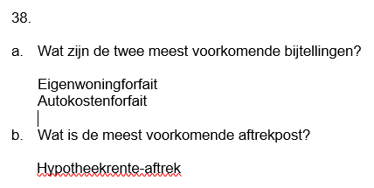
Opgaven: de antwoorden

Slide 4
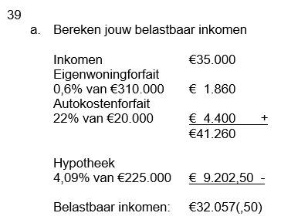
Opgaven 39

Slide 5
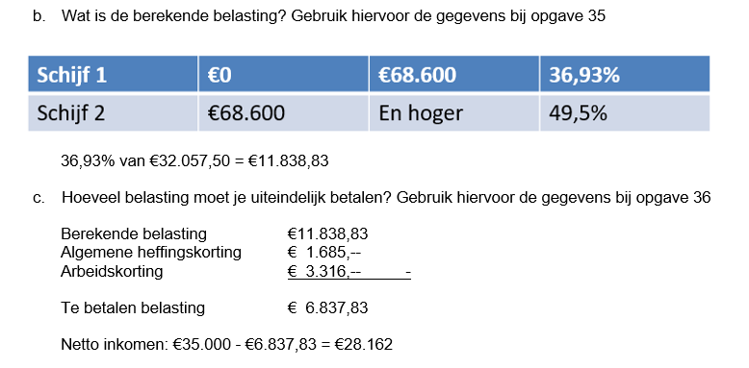
Opgave 39

Slide 6
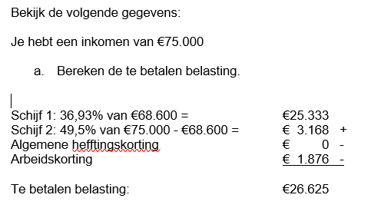
Opgave 40

Slide 7
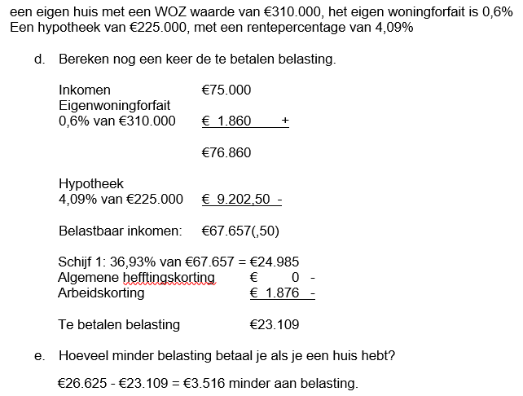
Opgave 40

Slide 8
Van tarief naar saldo
Wat is een saldobegroting
Wat is een begroting?
Wat zou een saldo zijn?
Hoe komt de tariefberekening hierin terug?

Slide 9
Kosten-batenanalyse
Baten (=opbrengst)
Kosten -
Saldo

Slide 10
Portfolio-opdracht
Lees ‘m goed door
Hij staat ook op Wikiwijs
Deadline 11 januari 17:00
Dat zijn met deze les erbij 6 lessen.

Slide 11
Dat was ‘m!
Dagge bedankt zijt, da witte.

